Slide 1
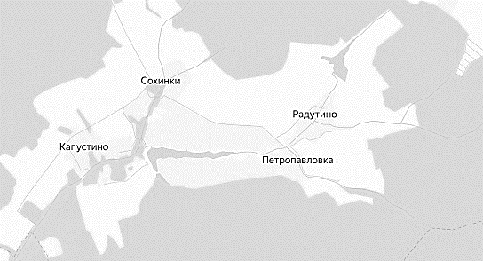
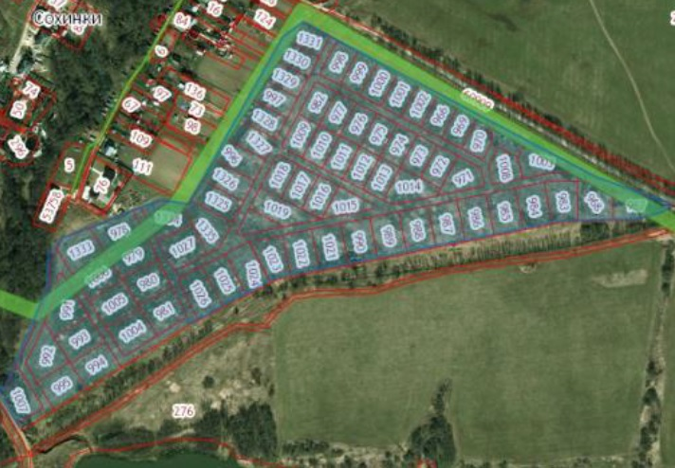
Земельные участки
Московская область, Чеховский район, СП Стремиловское, в районе д. Сохинки
Данные по земельным участкам
Собственник | Ключникова А.В.
Описание | 73 земельных участка общей площадью 14,68 Га удаленностью от МКАД – 72 км, от г. Чехов – 18 км. Участки граничат с водоемом и Сохинковским лесом. Средняя площадь каждого участка составляет 13 – 20 сотки.
Кол-во участков | 73
Общая площадь | 14,68 Га
Категория земель: | Земли населенных пунктов
ВРИ: | Под застройку жилыми и нежилыми строениями
Технические характеристики
Инженерные коммуникации | Электричество по границе участков
Структура владения
Залогодатель | Ключникова А.В.
Залогодержатель | ПАО Банк «ТРАСТ»
Параметры сделки
Цена | 94 403 074
Структура сделки | ДКПН (asset deal)
Информация по торгам
Период приема заявок | 25.05.2021 – 01.07.2021
Начальная цена | 94 403 074
Минимальная цена | 52 446 152
Ссылки на торги | https://www.b2b-center.ru/market/zemelnye-uchastki-prinadlezhashchie-dolzhniku-kliuchnikovoi-alle/tender-2670337/
Контактная информация:
+ 7 916-450-28-44
E-mail: dn@trust.ru
Адрес:
Известковый переулок, 3, 109004, Москва
212

